Slide 1
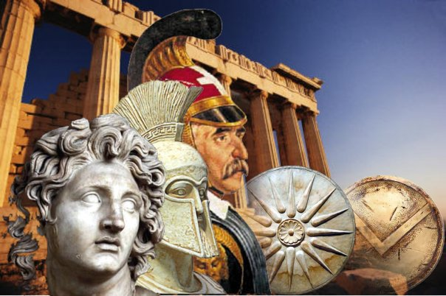
ŘECKO V PROMĚNÁCH ČASU
Otázka (dis)kontinuity řeckého národa a periodizace řeckých dějin

Slide 2
TEMATICKÉ OKRUHY VÝUKY
18.2.: Otázka historické kontinuity a periodizace novořeckých dějin
25.2.: Řecko po občanské válce
4.3.: 1955 - 1967 Konstantinos Karamanlis a Georgios Papandreu
11.3.: 1967 – 1974 Diktatura – Turecká invaze na Kypr
18.3.: 1974 – 1989 Po pádu diktatury
25.3.: 1989 – 2009 Předkrizové desetiletí – Olympijské hry 2004
1.4.: Řecko v krizi (2009 – 2015)
8.4. Daňkovice
15.4. Současný politický systém Řecka
22.4. Řecko a pravoslaví
29.4. Makedonie v proměnách času
6.5. Otázka migrace – fenomén brain drain
13.5. Řecká diaspora

Slide 3
Návrhy k vypracování prezentací – seminárních prací
Československo – řecké vztahy (politické, popř. kulturní) od r. 1974 dodnes
Řecko a jeho sousedé (řecko-turecké vztahy po 2. sv. válce)
Řečtí emigranti v ČSR
Percepce Řecka a Řeků v české literatuře
Odraz řecké krize v českém (slovenském) tisku
Řecko a migrační krize
Demografický vývoj na Balkáně a otázka brain drain
České pravoslaví
Řecko jako oblíbená destinace českých turistů
Stereotypy o Řecku a jeho obyvatelích

Slide 4
Bibliografie
Pavel Hradečný a kol.: Dějiny Řecka
Ilona Švihlíková – K. Tsivos: Řecká tragédie
K. Tsivos: Hybridní Lidově demokratické Řecko
K. Králová – K. Tsivos: Vyschly nám slzy…
Jan Koura: Rozdělený ostrov
Yannis Hamilakis: The nation and its ruins
Iatrides – Wrigley: Greece at the Crossroads
Jan Rychlík a kol: Balkánské národy ve 20. stol.

Slide 5
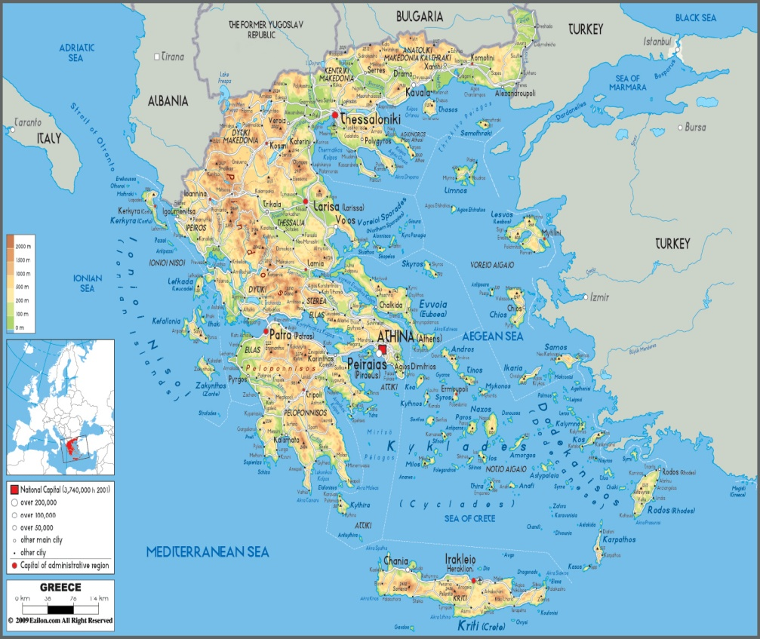
Řecko: Země ostrovů, vysokých hor a nekonečných pláží…
Rozloha Řecka (131 940 km²) ho řadí na 94. místo na světě a na 14. místo v Evropě.
19,07 % jeho rozlohy připadá na ostrovy (celkem 2.500), z nichž jednoznačně dominantní roli hraje Kréta, 5. největší ostrov Středomoří.
Délka řeckého pobřeží je 15 021 kilometrů, což představuje 37% délky pobřeží celé Evropy (11 000 kilometrů pobřeží však připadá na řecké ostrovy). V Řecku neexistuje ani jeden bod, který by byl od moře dál než 150 km.

Slide 6
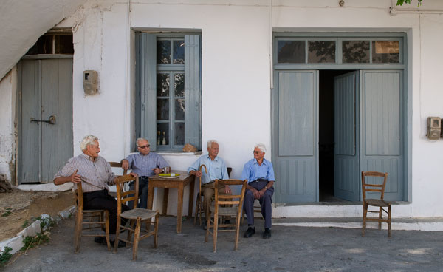
Řecká populace
Při sčítání lidu v roce 2021 mělo Řecko 10,64 milionů obyvatel.
Stejné demografické potíže jako ostatní vyspělé země: počet dětí na jednu dospělou ženu v Řecku je na úrovni pouhých 1,28 (v celé EU 1,48).
Průměrný věk i odhadovaná střední délka života se výrazně prodloužily: 80,1 / u mužů odhadována na 77,4 let a u žen dokonce na 82,9 let. Tato čísla z nejvyšších v Evropě.
Zdravý způsob řecké životosprávy.

Slide 7
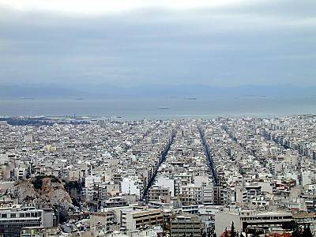
Rozložení obyvatelstva - Athény
- 70% Řeků žije ve městech.
- 1,5 milionu Řeků žije na ostrovech
- Téměř každý druhý Řek žije v Athénách, které mají skoro 5 milionů obyvatel.
Hlavní město Řecka od r. 1833 (10 000 obyvatel)
r. 1896 první novodobé Olympijské hry (120.000 obyvatel).
r. 1922 Maloasijská katastrofa (400.000 obyvatel)
r. 1949, konec války (1,4 mil. obyvatel)
Thessaloniki (Soluň) 1,2 mil.
Řecká diaspora: 4-5 milionů ve 180 zemích

Slide 8
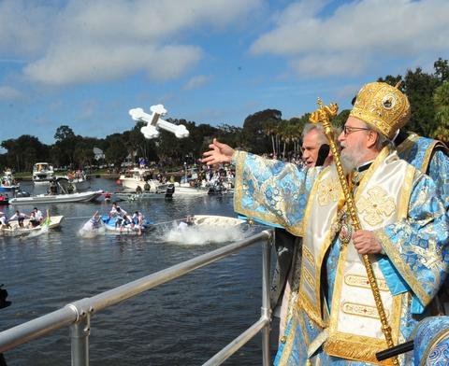
Řecká ortodoxní církev
Sehrála velmi významnou roli v těžkých dobách útlaku Řecka, kdy sjednocovala obyvatelstvo a udržovala národní uvědomění Řeků.
95% řeckého obyvatelstva se hlásí k této církvi. V Řecku dále najdete muslimy, protestanty, katolíky a židy.
Řecká ortodoxní církev je nezávislá a od r. 1850 její hlavou je metropolita athénský.
V Řecku naleznete také malý mnišský stát Athos, který se nalézá na Chalkidiki a kam mají zakázaný vstup ženy.
Ortodoxní náboženství nenásilnou formou proniká do všech oblastí společenského života.

Slide 9
Ελληνικά- řečtina: jazyk bez příbuzných…
Řekové mají nejdelší písemné zaznamenání historických dějů, tzv. lineární písmo B – mykénské nápisy z 2. tisíciletí před n. l.
Řecky byly napsány nejstarší památky evropské kultury: Homérovy eposy Ilias a Odyssea.
V helénistickém období (3. stol. př.n.l. – 1 stol. n.l.) řečtina (koiné) se stane angličtinou své doby. Nejvýznamnější památkou tohoto období je Nový zákon.
Problém dvojjazyčnosti (tzv. diglossie) trápí Řeky až do r. 1975
Novořečtinou mluví cca 15 milionů lidí – oficiálním jazykem Řecka, Kypru a tím pádem i EU.

Slide 10
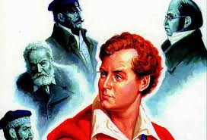
Filhelénové a jejich role při vytváření národní identity Řeků
Filhelénové = evropští intelektuálové, umělci a politici, obdivovatelé antického Řecka.
vlivné hnutí → změna negativního postoje evropských vlád ve prospěch řecké revoluce
→ nezávislost Řeků umožněna díky společné intervenci Velké Británie, Ruska a Francie (říjen 1827)
do r. 1830 prakticky neexistuje řecká historiografie
Skupiny učených vzdělanců se pokusily z vlastní iniciativy vymezit „národní území, získat poznatky o událostech z minulosti, které konstituovaly vědomí národní pospolitosti, kodifikovat jazyk, charakterizovat národní kulturní tradici a poznat příslušníky národa“ (Miroslav Hroch, Národy nejsou dílem náhody. Praha: Slon, 2011, str. 126)

Slide 11
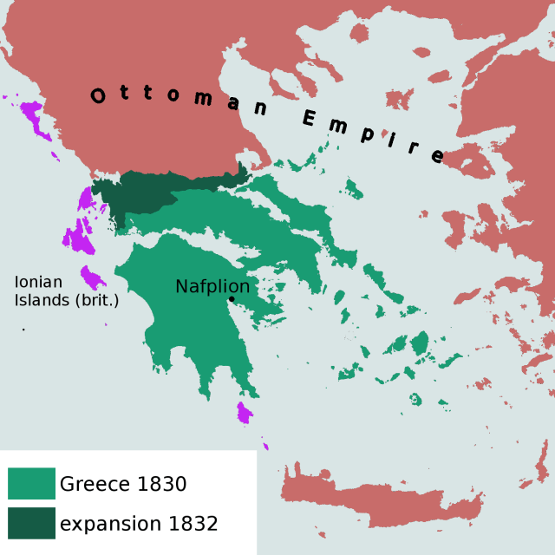
Vzkříšení národa
Antické Řecko a Neues Hellas
1830 nezávislost Řecka
král Otto Wittelsbach a období Bavorokracie
na území nového řeckého státu: Athény, Sparta, Théby, Korint
→ nejznámější antická města a památky
1833 Athény novým hlavním městem
1837 Athénská univerzita
Παλιγγενεσία = znovuzrození
propojení s antickým dědictvím → pocit výjimečnosti a nadřazenosti vůči ostatním Balkáncům
Mezi antickým a novověkým Řeckem
je ovšem propast dvou tisíciletí!

Slide 12
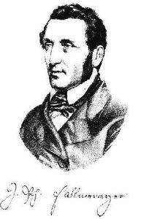
Jakob Philipp Fallmerayer (1790–1861)
- „řecký antikrist“
autor studie Geschichte der Halbinsel Morea während des Mittelalters (1830)
nesdílí romantické myšlenky Filhelénů
novodobí Řekové = „směs Valachů, Albánců a Slovanů“
zavádí rasová hlediska při posuzování původu Řeků
„Rasa Hellénů v Evropě zcela zanikla. Fyzická krása, intelektuální nedostižitelnost, vnitřní harmonie a cit pro uměřenost, umění, soutěživost, instituce města a vesnice, nádhera sloupů a chrámů – ba dokonce i samotné jejich jméno zmizely z řeckého světa. V žilách křesťanských obyvatel současného Řecka nekoluje jediná kapka čisté hellénské krve."

Slide 13
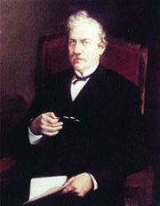
K. Paparrigopoulos (1815-1891) a nepřerušená kontinuita řeckého národa
O migraci několika slovanských kmenů na Peloponésu (1843)
- vyvrací tvrzení Fallmerayera, že moderní Řekové jsou původu slovanského
Dějiny řeckého národa (1857 až 1873)
- historie Řecka od doby antiky až do současnosti je kontinuální
Fallmerayer vnímán jako „otec řeckého historismu a etnografie“
→ nedůvěra vůči cizincům
→ autognosie - představa, že řecké dějiny mají psát Řekové
Zastánci nepřerušené kontinuity řeckých dějin musejí:
1. zaplnit mezeru mezi antikou a současností
2. dokázat přítomnost antických tradic v lidových zvycích Novořeků

Slide 14
Rehabilitace Byzance
- následníci Paparrigopoulose
Do té doby:
Byzanc = temné období a protiklad antického zlatého věku i období helénismu.
Byzantská říše = nezbytný mezičlánek mezi antikou a novým Řeckem → jednota "helénství" v prostoru a čase → střet s dalšími balkánskými nacionalismy
následníci Paparrigopoulose pouze opakovali koncept kontinuity – tomu přizpůsobili periodizaci a výuku řeckých dějin
zbavili „pohanskou“ antiku všech „nevhodných“, demokratických a sociálně-kritických prvků
myšlenka řeckého charakteru Byzance = antická civilizace se v Byzantské říši propojila s křesťanstvím
→ nová „řecko-křesťanská civilizace“

Slide 15


Dominance konceptu kontinuity v řeckém vzdělávacím systému
koncept kontinuity definitivně upevněn v době diktatury generála Ioannise Metaxase (1936–1941)
I. Metaxas: „třetí helénská civilizace“ navazuje na dědictví řeckého starověku, především Sparty a Byzance
na tzv. „řecko-křesťanské nacionálního smyšlení“ navázaly autoritářské režimy a vlády po skončení občanské války (1946–1949) a následně i junta plukovníků (1967–1974)
→ koncept kontinuity je v platnosti dodnes!
periodizace dějin v učebnicích dějepisu:
starověk → Byzanc → novodobé dějiny

Slide 16

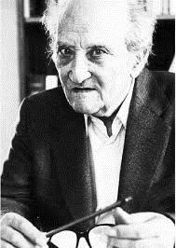
Marxistická škola a koncept diskontinuty
Janis Kordatos (1891–1961)
Historik samouk, plodný spisovatel.
Sociální rozměr řecké revoluce (1924) - revoluce r. 1821 začala jako národně-osvobozenecká a proměnila se v revoluci sociální. Kniha vyvolala bouřlivé reakce a diskuse
Odmítá řecký charakter Byzance.
Novořecká společnost = samostatná entita, jejíž počátky jsou ve změnách způsobu výroby v druhé polovině 18. století.
Marxisté do výkladu dějin vznesli sociální rozměry a třídní hlediska.
Kordatos zůstal osamocen – zatratil jej i jeho následovník Nikos Svoronos (1911–1989)
- kontinuita je v „odbojovém duchu“ Řeků
Nikos Svoronos

Slide 17
Ambivalentní vztah k západu
Obdiv Evropy k antice posílil vědomí Novořeků o „výjimečnosti“ řecké civilizace v očích Evropanů
Iluze Řeků, že budou Evropané z pocitu „vděčnosti“ k řeckému kulturnímu dědictví ochotni Řeky zachraňovat
Zklamání, když řecké požadavky nebyly Evropany vyslyšeny / zahraniční intervence mají i svou odvrácenou zištnou tvář.
Několik generací Řeků vychováno v duchu „Evropa dluží Řecku“, jelikož Řecko je kulturní kolébkou starého kontinentu.

Slide 18
Závěrem
Neustálé vyzdvihování antické minulosti vede k bizarnímu kultu antických předků.
Kult antické minulosti ve srovnání s dnešní neutěšenou situací v zemi vzbuzuje v současných Řecích pocity méněcennosti, popř. pocit zneuznání, protože ostatní evropské národy neobdivují „řeckou velkolepost“.
Anachronický model výuky dějin v Řecku, zvlášť v základních a středních školách, a neustálé zdůrazňování dědictví antiky je živnou půdou pro dominanci ultranacionalistických myšlenek.

Slide 19
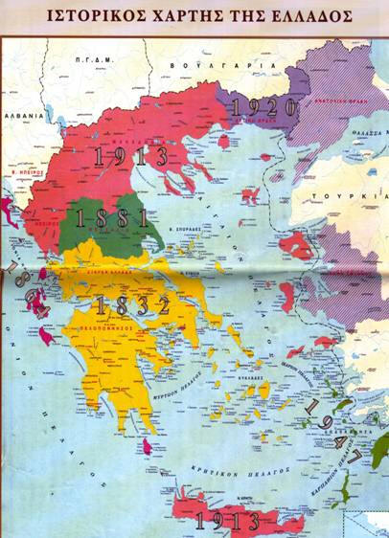
Periodizace řeckých dějin
1821-1832 n/o revoluce
1832 – 1862 Bavorokracie
1862 – 1912 Snaha o modernizaci
1912-1922 balkánské války - řecko-turecká válka - Maloasijská katastrofa
1922 – 1940 meziválečné Řecko
1940 – 1949 Desetiletí válek
1950 – 1967 Kachektická demokracie
1967 – 1974 Vojenská diktatura
1974 – 2015 Období metapolitevsi

